Slide 1

Seminario Internacional
Capitales Latinoamericanas: Autonomía y Desarrollo
22-23 de agosto de 2019, Quito, Ecuador
LUCES Y SOMBRAS DE LA AUTONOMÍA PORTEÑA
Reflexiones a veintitrés años de su vigencia
Rafael Gentili

Slide 2

Rafael Gentili
Seminario Internacional
Capitales Latinoamericanas: Autonomía y Desarrollo
22-23 de agosto de 2019, Quito, Ecuador
1810-1821 Cabildo de Buenos Aires
1821-1880 Capital provincia Buenos Aires
1880-1996 Ciudad federalizada
1996 a Hoy Ciudad autónoma

Slide 3
Rafael Gentili
Seminario Internacional
Capitales Latinoamericanas: Autonomía y Desarrollo
22-23 de agosto de 2019, Quito, Ecuador
TRES EFECTOS INMEDIATOS:
Instituyó ciudadanía.
Generó proceso de movilización social.
La Ciudad recibe fondos por coparticipación.

Slide 4
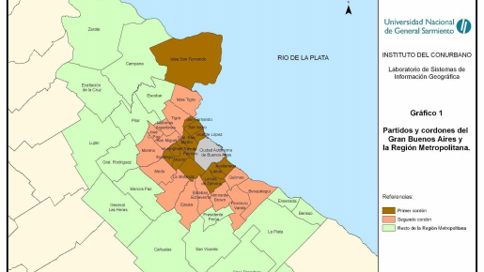

Slide 5
Rafael Gentili
Seminario Internacional
Capitales Latinoamericanas: Autonomía y Desarrollo
22-23 de agosto de 2019, Quito, Ecuador
PRIMERA REFLEXIÓN:
La autonomía debe incluir todo el territorio de la ciudad “real” y, en lo posible, prever mecanismos ágiles de ampliación de los territorios que se vayan incorporando a la mancha urbana de la conurbación autónoma.

Slide 6
Rafael Gentili
Seminario Internacional
Capitales Latinoamericanas: Autonomía y Desarrollo
22-23 de agosto de 2019, Quito, Ecuador
CIUDAD AUTÓNOMA DE BUENOS AIRES:
Provincias + Municipio.
Congreso nacional no transfiere competencias.
Presupuesto gobernador, gestión de alcalde.

Slide 7
Rafael Gentili
Seminario Internacional
Capitales Latinoamericanas: Autonomía y Desarrollo
22-23 de agosto de 2019, Quito, Ecuador
SEGUNDA REFLEXIÓN:
Las competencias que se reclaman hay que transferirlas junto con la concesión de la autonomía.

Slide 8
Rafael Gentili
Seminario Internacional
Capitales Latinoamericanas: Autonomía y Desarrollo
22-23 de agosto de 2019, Quito, Ecuador
GOBIERNO DE LAS COMUNAS:
15 unidades de gestión política y administrativa con competencia territorial.
Juntas Comunales pluripartidarias de 7 representantes elegidos voto popular.
Participación institucionalizada.

Slide 9
Rafael Gentili
Seminario Internacional
Capitales Latinoamericanas: Autonomía y Desarrollo
22-23 de agosto de 2019, Quito, Ecuador
GOBIERNO DE LAS COMUNAS:
Problemáticas | Competencias | Recursos institucionales
Específicas-locales | Exclusiva | Autonomía – anclaje social
Integrales-urbanas | Concurrentes | Articulación social e institucional
Fuente: Cormick, 2004.

Slide 10
Rafael Gentili
Seminario Internacional
Capitales Latinoamericanas: Autonomía y Desarrollo
22-23 de agosto de 2019, Quito, Ecuador
TERCERA REFLEXIÓN:
La descentralización interna es necesaria. Ahora, los diseños institucionales innovadores y participativos exigen compromisos sólidos de los actores políticos.

Slide 11
Rafael Gentili
Seminario Internacional
Capitales Latinoamericanas: Autonomía y Desarrollo
22-23 de agosto de 2019, Quito, Ecuador
PARTICIPACIÓN CIUDADANA:
Institutos de democracia directa.
Procesos legislativos de doble lectura y audiencia pública.
Consejos Consultivos Comunales.

Slide 12
Rafael Gentili
Seminario Internacional
Capitales Latinoamericanas: Autonomía y Desarrollo
22-23 de agosto de 2019, Quito, Ecuador
CUARTA REFLEXIÓN:
La participación como valor normativo no garantiza su realización como valor democrático.

Slide 13
Rafael Gentili
Seminario Internacional
Capitales Latinoamericanas: Autonomía y Desarrollo
22-23 de agosto de 2019, Quito, Ecuador
QUINTA REFLEXIÓN:
Un catálogo robusto de derechos es el mejor amparo de la ciudadanía frente a sus violaciones como a la inacción estatal en su realización.

Slide 14
Rafael Gentili
Seminario Internacional
Capitales Latinoamericanas: Autonomía y Desarrollo
22-23 de agosto de 2019, Quito, Ecuador
…muchas gracias.

